Slide 1
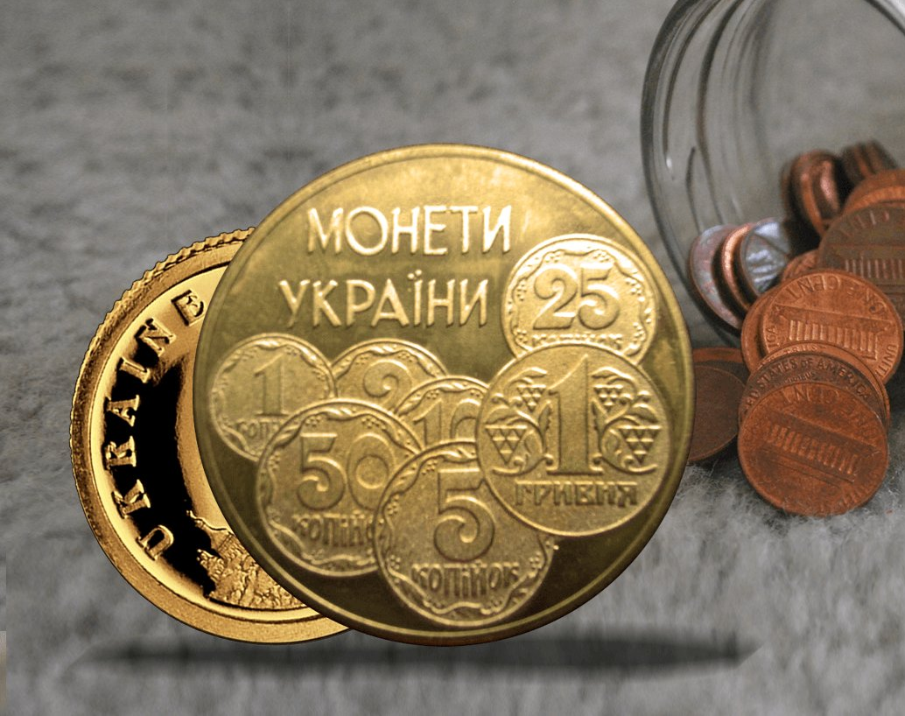
Нумізматика.
Історія на долоні

Slide 2
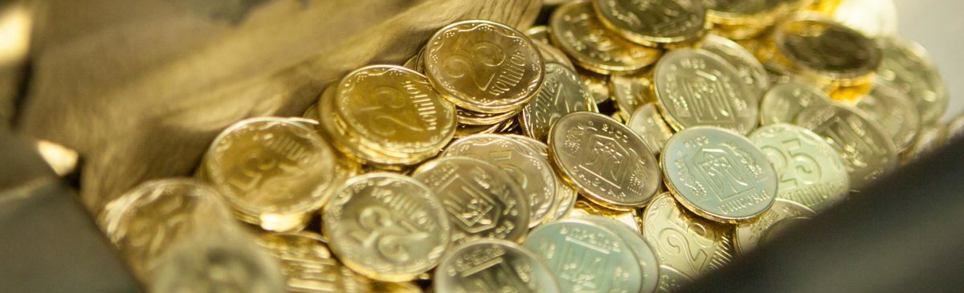
автор: Дзюба Назар Антонович
заклад освіти, клас: ШКОЛА І-ІІІ СТУПЕНІВ № 294 ДЕСНЯНСЬКОГО РАЙОНУ МІСТА КИЄВА, 9-А клас
територіальне відділення МАНУ: Київська Мала академія наук учнівської молоді
населений пункт: м. Київ
керівник проєкту: Ващенко Тетяна Анатоліївна, вчитель історії та правознавства школи І-ІІІ ступенів №294 Деснянського району міста Києва

Slide 3
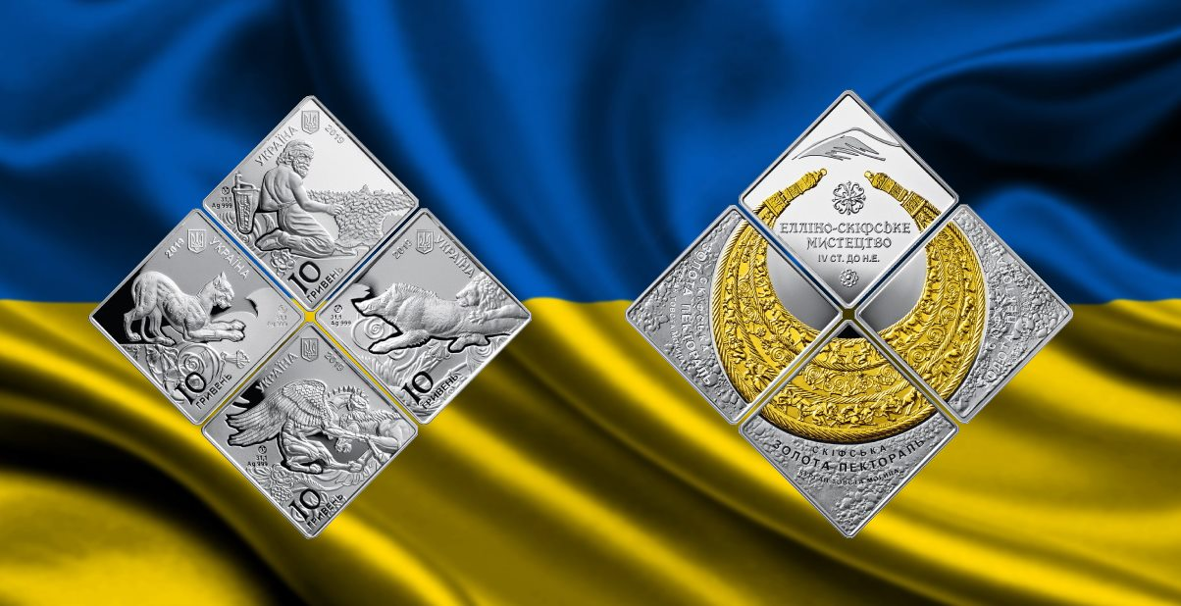
Метою дослідження є визначення ролі допоміжних історичних наук, зокрема, нумізматики та балістики у дослідженні минулого українського народу, яке зафіксовано у різних видах монет та банкнот.
Завданнями дослідження є:
визначення походження та історії монет Римської імперії та Боспорського царства та банкноти 1917 року номіналом "100 карбованців";
зосередження наукової уваги на можливий вплив банкнот УНР 1917 - 1921 років на хід майбутньої історії України.

Slide 4
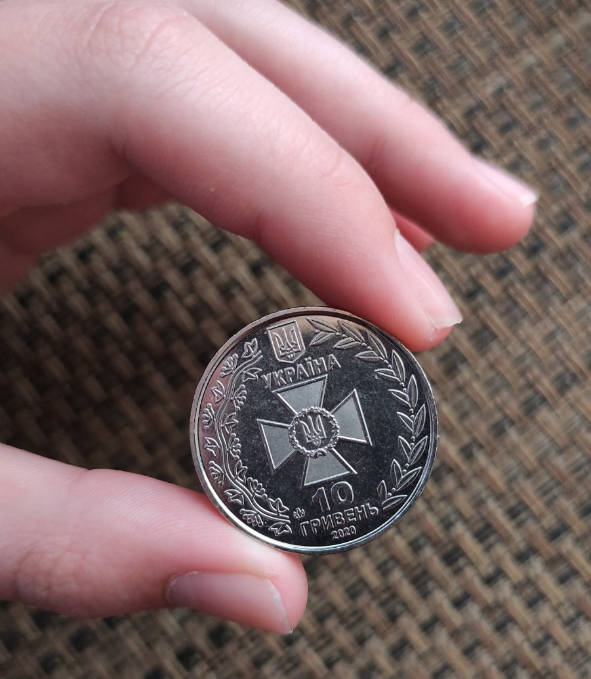
Нумізма́тика (від лат. numisma, грец. nómisma — монета) — історична дисципліна, що вивчає монети, гроші та медалі як джерело історичних, економічних, політичних і культурних знань, а також історію грошового обігу та монетного виробництва, процеси фальшування монет та банкнот. Також слово нумізматика використовується на позначення різновиду колекціонування [Котляр М. Ф. Нумізматика // Енциклопедія історії України : у 10 т. / редкол.: В. А. Смолій (голова) та ін. ; Інститут історії України НАН України. — К. : Наукова думка, 2010. — Т. 7 : Мл — О. — С. 496. — 728 с. : іл.]

Slide 5
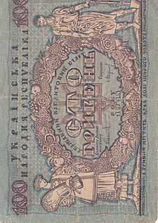
Боністика (від франц. bon – талон, чек; лат. bonus – добрий, зручний) – спеціальна історична дисципліна, що вивчає паперові (шкіряні, тканинні) грошові знаки.
[Дмитрієнко М. Ф. Боністика // Енциклопедія історії України : у 10 т. / редкол.: В. А. Смолій (голова) та ін. ; Інститут історії України НАН України. — К. : Наукова думка, 2003. — Т. 1 : А — В. — С. 337. — 688 с.]

Slide 6
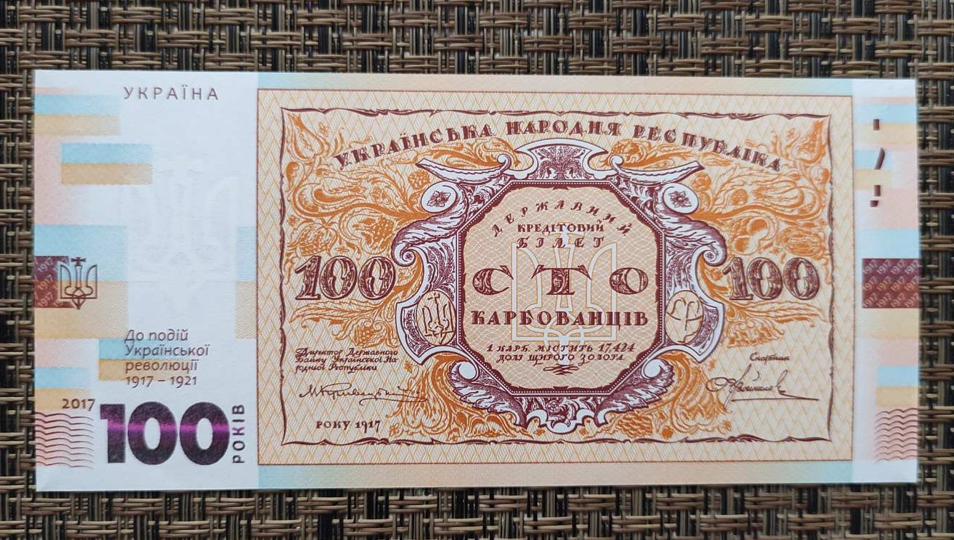
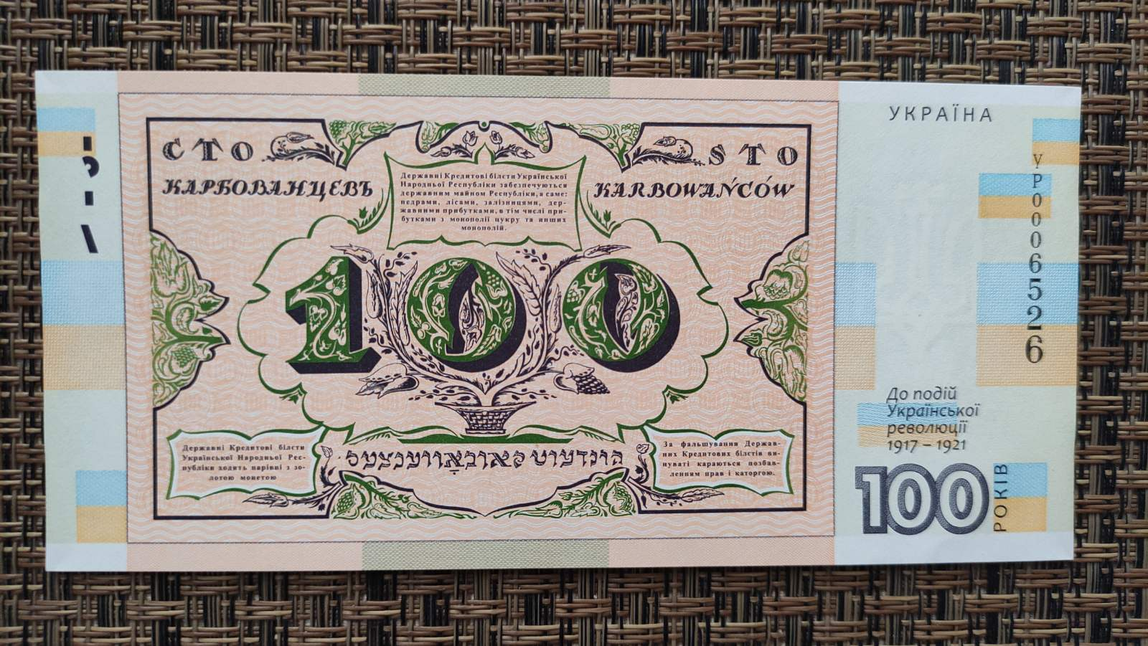
Але найбільшою цінністю для мене є колекційний набір “До 100-річчя подій Української революції 1917-1921” яку має сувенірну банкноту “100 карбованців”.
Автором ескізу цієї банкноти є Георгій Нарбут. Він розробив усі грошові одиниці Української Народної Республіки з 1917 по 1921 роки: банкноти номіналом 10, 25, 50, 100, 250, 1000 карбованців, номіналом 2, 5, 10, 100, 500, 1000, 2000 гривень, а також 10, 20, 30, 40, 50 шагів.

Slide 7
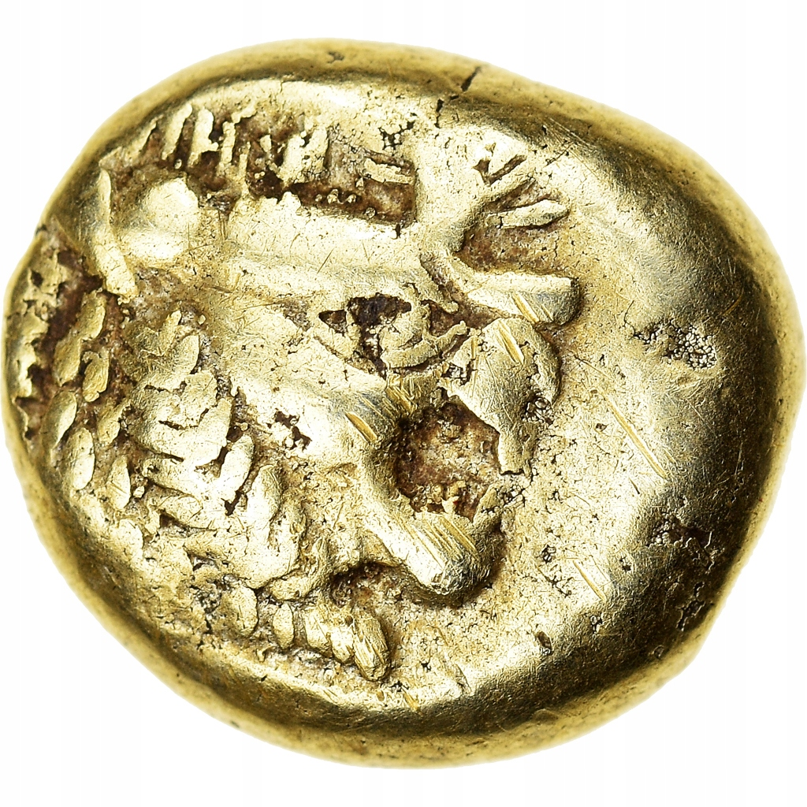
Історія Античної епохи у нумізматиці
Саме в цій епоcі почали карбувати перші монети електри, сплавлення срібла з золотом в Лідії. Звідси і починається історія про монети. І саме вона гарно розвинулась в Римській імперії.

Slide 8
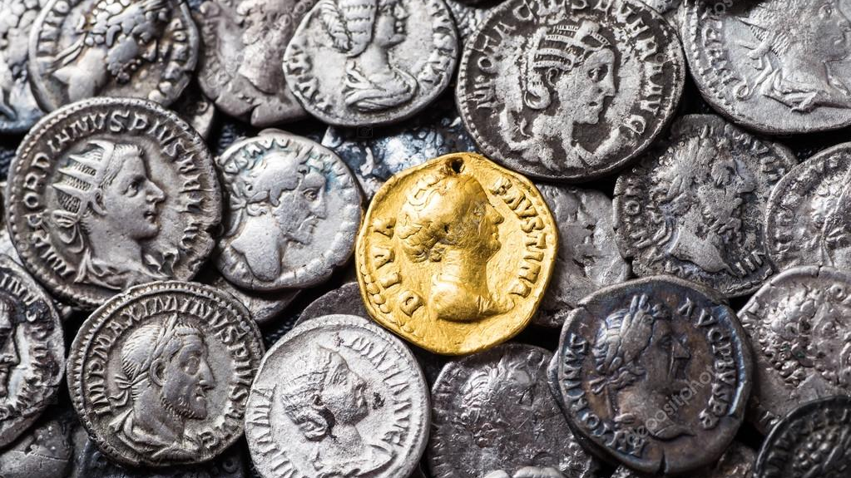
Монети Римської імперії
Я маю у своїй колекції дві неймовірні бронзові монети з Римської імперії:
Антонініан та Веспасіан

Slide 9
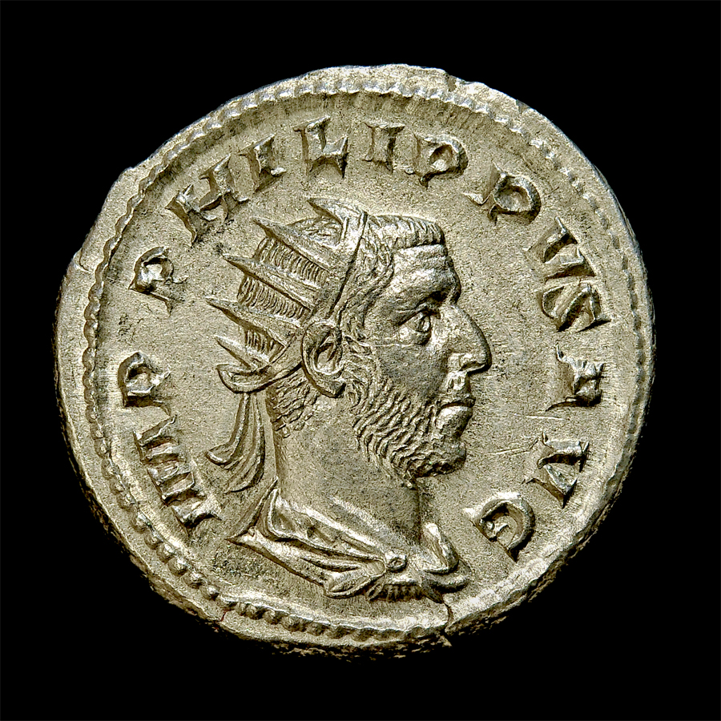
Антонініан
Карбування: Рим.
Рік карбування: початок 300-тих років
Метал: Бронза
Реставрація: Немає
Вага: 3.38г.
Діаметр: 21мм.
Оригінал: 100%

Slide 10
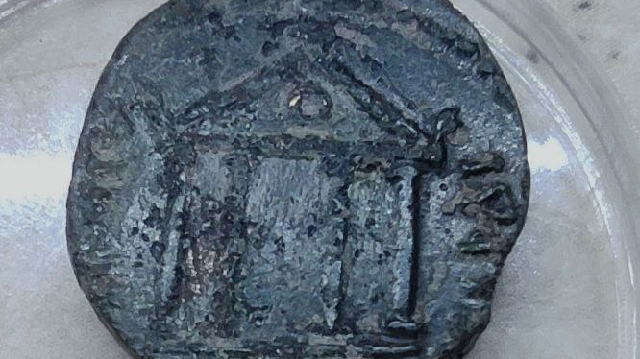
Лідія Сарди. Веспасіан
Карбування: Лідія.
Рік карбування:69-79 роки.
Метал: Бронза.
Реставрація: Немає
Вага: 3.93г.
Діаметр: 17мм
Оригінал: 100%
На аверсі зображено Голову лауреата, а на реверсі Театральний храм із глобусом на фронті.

Slide 11
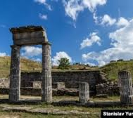

Україна в Античності
Саме в цей період більшість території сучасної України, були під контролем Скіфії, але окрім неї ще було Боспорське царство. Я звертаю саме на цю державу увагу бо маю монету з цієї держави.

Slide 12
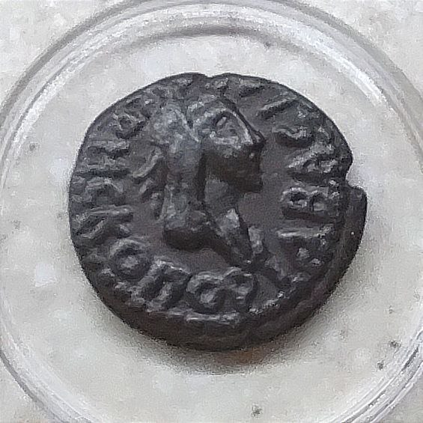
Пантикапей
Карбування: Босорське царство
Рік карбування: 234 рік
Метал: Мідь
Номінал: Денарій
Реставрація: Немає
Вага: 7.96
Діаметр:
Оригінал: 100%

Slide 13
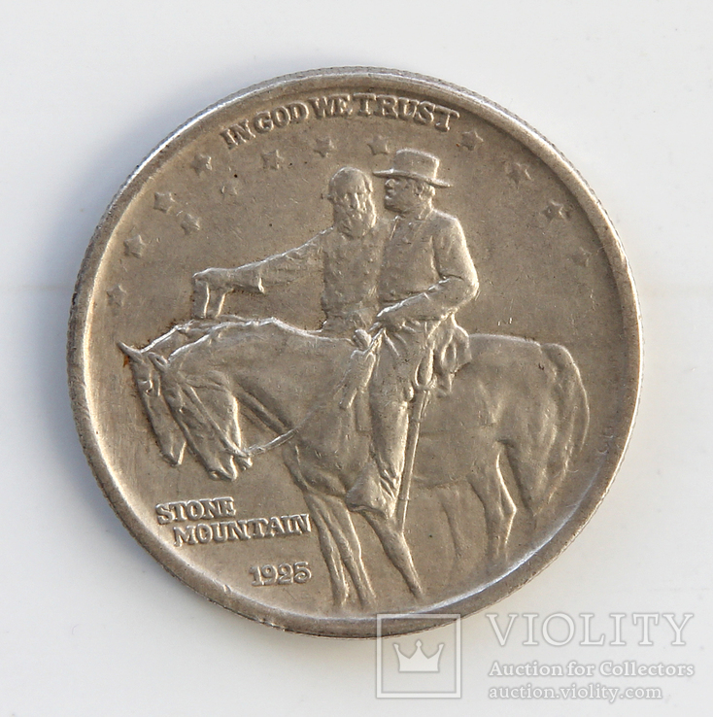
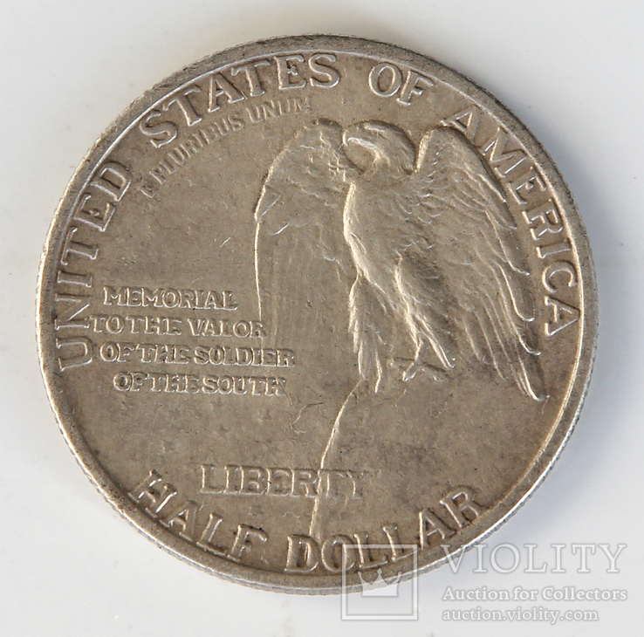
Історія моєї колекції
Все починалось з альбому в якому лежала монета з Єгипту, та ворожа банкнота (10 р). Мене дуже захопила історія карбування монет, їх унікальність. Далі мені батько подарував декілька європейських монет(Італії, пам’ятна монета ФРН, Швейцарії, Грузії). Після того як мої знайомі та родичі дізналися про моє захоплення, то вирішили мене підтримати, щоб я і надалі розвивався. Я збирав і збираю монети з усього світу, і перший континет який я дуже сильно хотів зібрати це була Європа. Як раз приблизно недавно я її завершив(а саме 28 січня.Банкнотою Вірменії 10 драм 1993).(Не враховуючи Фарерські о-ви, мікродержави ЄС(а саме Ліхтенштейн ,Монако , Андорра))).Але самий перший континент який я зібрав, це Північна Америка(я важаю що пів. америка це: США, Канада і Мексика). Найбільше я подякую Євгену Тарасу(Жені), бо саме він подарував пам’ятні монети США, і серед них була пам’ятна срібна монета, щей якій 100 років виповнилось в цьому році!( ½ долара 1925 року, Меморіал Стоун-Маунтін). Далі я за власні гроші купував собі монети та банкноти, спочатку у реальних продавців, але все таки перейшов на інтернет магазини. І тепер я на сьогодення, маю монети з понад 100 держав, і кожна монета унікальна.
Також поряд з нумізматикою я зохопився і боністикою, паперові купюри містять багато історичної інформації.

Slide 14
Висновок
Метою мого дослідження було дізнатися більше про роль нумізматики та боністики у вивченні історії України через монети та банкноти.
Я поставив перед собою такі завдання:
З'ясувати історію та походження моєї монети 1840 року (1 копійка) та банкноти 1917 року (100 карбованців).
Поміркувати, як гроші Української Народної Республіки 1917-1921 років могли вплинути на подальшу історію нашої країни.
Сподіваюся, мені вдалося показати, що навіть звичайні монети та банкноти можуть розповісти багато цікавого про минуле.

Slide 15

Список використаних джерел
С. В. Кульчицький. Історична наука // Енциклопедія сучасної України / ред. кол.: І. М. Дзюба [та ін.] ; НАН України, НТШ. — К. : Інститут енциклопедичних досліджень НАН України, 2001 – 2022
Словник української мови : в 11 т. — Київ : Наукова думка, 1970—1980
Гаврилюк, Н (1996). Словник-довідник Археології (українська). Київ: Наукова Думка. с. 18
Котляр М. Ф. Нумізматика // Енциклопедія історії України : у 10 т. / редкол.: В. А. Смолій (голова) та ін. ; Інститут історії України НАН України. — К. : Наукова думка, 2010. — Т. 7 : Мл — О. — С. 496. — 728 с. : іл.
Дмитрієнко М. Ф. Боністика // Енциклопедія історії України : у 10 т. / редкол.: В. А. Смолій (голова) та ін. ; Інститут історії України НАН України. — К. : Наукова думка, 2003. — Т. 1 : А — В. — С. 337. — 688 с.
https://coins.bank.gov.ua/
https://www.radiosvoboda.org/a/ukrainian-banknotes-1917-1921/28449363.html
Нумізматика // Юридична енциклопедія : [у 6 т.] / ред. кол.: Ю. С. Шемшученко (відп. ред.) [та ін.]. — К. : Українська енциклопедія ім. М. П. Бажана, 2002. — Т. 4 : Н — П. — 720 с.
www.youtube.com/@OleksandrAlforov
https://violity.com
https://uk.wikipedia.org

